Slide 1
急性阑尾炎护理查房
总结计划 | 营销策划 | 企业介绍 | 品牌宣传
汇报人：PPT营
汇报部门：xx部

Slide 2
查房目的
Purpose of ward round
1
了解急性阑尾炎的处理原则
2
掌握急性阑尾炎的临床表现
3
掌握急性阑尾炎的健康教育

Slide 3
目录
CONTENTS
1
阑尾炎相关知识
2
病例介绍
3
护理问题及措施

Slide 4
01
相关知识
Please enter your title here, copy and paste the content here.

Slide 5
阑尾炎相关知识
基本概述
阑尾为一细长盲管结构，形似蚯蚓，根部连接于盲肠、阑盲瓣
管腔内膜分泌少量粘液，与盲肠相通
肠壁含有淋巴组织，有一定免疫功能
位置随盲肠位置而变异
尖端可伸向不同的方向
概述
阑尾炎是指发生在阑尾的炎症反应， 其体表投影在脐与右髂前上棘连线中外约1/3交界处，称为麦氏点，是阑尾切口的标记点。

Slide 6
急性阑尾炎
含义
症状
病因
病理类型
急性阑尾炎是外科最常见的急腹症之一，可在各个年龄段发病，多发于20-30岁的青年，男性发病率高于女性。若能及时、正确处理疗效好，若延误诊治，引起坏疽、穿孔，导致弥漫性腹膜炎，将危及生命。
1、腹痛 ——为最早出现的症状
①转移性右下腹痛（ 由脐周→右下腹→全腹）②呈持续性、针刺样,可阵发性加剧 ③穿孔时突然减轻→随后逐渐加剧
2、胃肠道症状 ——恶心、呕吐、便秘或腹泻、腹胀，盆腔阑尾炎有直肠或膀胱刺激征。
1.阑尾管腔阻塞是阑尾炎最常见病因
2.细菌感染
急性单纯性阑尾
急性化脓性阑尾炎
坏疽性及穿孔性阑尾炎
阑尾周围脓肿
3、全身感染征
①畏寒、发热：一般>38℃ ②若T>39℃多为阑尾坏疽或穿孔→腹膜炎③高热寒战
标题文本预设
标题文本预设
标题文本预设
标题文本预设

Slide 7
急性阑尾炎的临床表现
体征：
1、右下腹压痛 麦氏点
2、腹膜刺激征 肌紧张、压痛、反跳痛、肠鸣音减弱或消失
3、右下腹包块 边界不清、固定
4、特殊检查
结肠充气试验（Ｒovsing氏征）（＋）
腰大肌试验 （＋）（后位）
闭孔内肌试验（＋）（低位）
直肠指检 直肠右前方触痛 （盆位）痛性包块（盆腔脓肿）

Slide 8
急性阑尾炎检查及处理原则
（一）手术治疗
除早期单纯性阑尾炎或有手术禁忌证外，均应早期手术
1、腹腔镜阑尾切除术
2、经腹阑尾切除术
辅助检查
实验室检查 多数急性阑尾炎病人血白细胞计数和中性粒细胞比例增高。部分单纯性阑尾炎或老年病人白细胞可无明显增高。
（二）非手术治疗
1、病情观察
2、半坐卧位 可放松腹肌，减轻腹部张力，缓解腹痛
3、避免肠内压力增高 禁食补液胃肠减压
4、控制感染 应用抗生素
5、镇痛 明确诊断
影像学检查 ①腹部X线平片
②B超检查 可靠性低于CT
③CT 对阑尾周围脓肿更有帮助
Text here

Slide 9
急性阑尾炎健康教育
保持良好的饮食、卫生及生活习惯，保持心情舒畅，适量运动，
避免着凉，睡眠充足。
及时治疗胃肠道炎症，预防慢性阑尾炎急性发作。
术后进半流质饮食，以后根据肠道功能逐渐转为少渣软食，直至普食。
术后适度活动，活动可以促进肠道蠕动，防止肠粘连，同时加速血液循环促进伤口愈合，一般出院后2周可恢复日常工作和生活，但1个月内避免令腹内压增高的剧烈活动，防止形成伤口疝。
保持腹部伤口清洁干燥，术后7天拆线。
一般无须复诊，但出现腹痛、腹胀、呕吐及几天不排便时，应及早到医院就诊。
阑尾周围脓肿者，出院时告知病人3个月后再次住院行阑尾切除术。

Slide 10
02
病例介绍
Please enter your title here, copy and paste the content here.

Slide 11
急性阑尾炎的病史简介
既往史：既往体健。
家族史：无特殊
五方面
饮食：以米面为主
睡眠:睡眠可，每天约6小时
排泄：大小便正常
自理能力：生活自理
健康意识:一般
六心理社会
精神状态：神志清，精神可
对疾病的认识：缺乏疾病的相关知识
心理状态：焦虑
性格与交往：希望与更多人交往
家庭情况：家庭关系和睦
经济状况：良好
现病史：患者25小时前无明显诱因下出现右下腹疼痛，呈间歇性隐痛，后逐渐加重，无腹泻，伴恶心，未呕吐，无尿频、尿急、尿痛表现，无明显畏寒、发热等症状。能够忍受，未予重视。来我院，为进一步治疗，遂以“急性阑尾炎”诊断于2017-06-05 10:29收入院。病程中，患者纳差，睡眠可，二便无异常。近期无上呼吸道感染。
床号：66床
姓名：大熊猫
年龄：72岁
住院号：17011462
性别：女
主诉：右下腹痛25小时
诊断：急性阑尾炎

Slide 12
急性阑尾炎的护理体格检查
生命体征：
T：36.5℃ P：72次/分 R：18次/分
BP：150/62mmHg。
2. 体格检查：
神志清楚，精神一般。浅表淋巴结不肿大。咽不充血，双扁桃体不肿大。心肺听诊未见异常。腹部平坦，未见胃肠型及蠕动波，未见腹壁静脉曲张；腹软，右下腹压痛、反跳痛明显，无肌卫，余腹无压痛，肝脾肋下未扪及，肝、双肾区无叩击痛，移动性浊音阴性，结肠充气试验（-），闭孔内肌试验（-），腰大肌试验（-），肠鸣音正常，直肠指检未及明显异常。
3. 辅助检查：B超、CT

Slide 13
急性阑尾炎的简要病情
06-06 穿刺孔周围情况可，肛门未排气、排 便 ，改禁食为少量清流质饮食 。嘱适当活动，促进肛门排气、排便 。
06-07 穿刺孔周围情况可，肛门已排气、未 排便 ，改清流质为少量低脂半流质饮食
06-11 肛门已排气、排便
06-14 拆线
06-16 出院
患者入院后予禁食、抗感染、补液等治疗。于16：35在全麻下行腹腔镜下阑尾切除+腹腔镜下粘连松解术 ，术毕于18:15回房，全麻清醒，氧气2l/min鼻塞吸入，心电监测示窦性心律，术后P：69次/分、R：19次/分、BP：136/70mmHg、SPO2：99% ，各穿刺孔敷料干燥，小便自解。术后予补液抗感染等治疗。

Slide 14
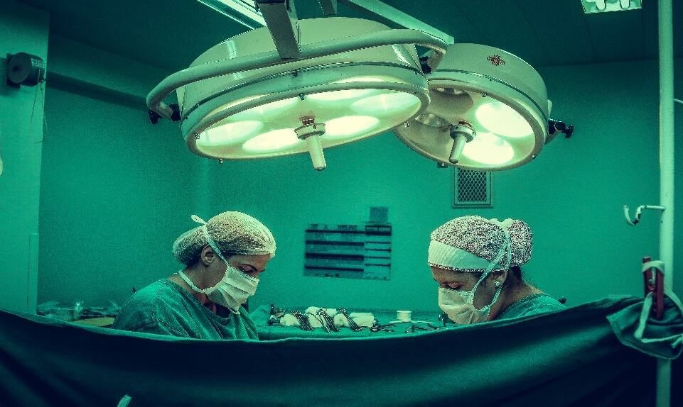
急性阑尾炎的实验室检查
06-10 白细胞 3.11×109/L，
中性粒细胞百分比 68.20%，
中性粒细胞计数 2.12×109/L
血小板 72×109/L，
06-05 白细胞 3.19×109/L，
中性粒细胞百分比 74.60%，
中性粒细胞计数 2.38×109/L
血小板79×109/L，

Slide 15
03
护理措施
Please enter your title here, copy and paste the content here.

Slide 16
急性阑尾炎护理问题及诊断
（术前）护理问题及诊断
1.疼痛： 与阑尾炎症刺激腹膜有关
2.焦虑： 与环境陌生及担心疾病预后有关
3.知识缺乏： 与不了解疾病相关知识有关
（术后）护理问题及诊断
1 舒适的改变：与手术创伤有关
2自理能力下降：与术后切口疼痛有关
3潜在并发症：出血，粘连性肠梗阻，阑尾残株炎

Slide 17
急性阑尾炎术前护理问题及诊断
2017-06-05 10：29
P1 疼痛：与阑尾炎症刺激腹膜有关
护理目标 ：患者疼痛较前减轻。
护理措施：
（1）评估患者疼痛的部位、性质、程度。
（2）控制感染，遵医嘱及时合理应用抗生素。
（3）协助患者取舒适体位，指导其有节律的深呼吸。
（4）禁食水，以减轻腹胀腹痛。
（5）积极做好术前准备。
评价：2017-06-05 16:00 患者诉疼痛较前好转。

Slide 18
急性阑尾炎术前护理问题及诊断
2017-06-05 11:00
P2 焦虑 ：与环境陌生及担心疾病预后有关
护理目标：患者的焦虑、恐惧减轻。
护理措施 ：
（1）多与病人沟通，有针对性的进行心理疏导。
（2）介绍病区环境及管床医生护士，消除对环境的陌生感。
（3）帮助同病室患者之间建立良好的关系。
（4）与家属充分沟通讲解手术可能取得的效果，介绍成功案例， 消除患者的紧张心理。
评价：2017-06-05 20:00患者及家属的焦虑程度明
显减轻，积极配合治疗。

Slide 19
急性阑尾炎术前护理问题及诊断
2017-06-05 10：29
P3 知识缺乏：与不了解疾病相关知识有关
护理目标：患者掌握腹腔镜阑尾切除手术及阑尾相
关知识。
护理措施 ：
（1）了解患者对于该疾病的掌握程度。
（2）告知患者阑尾的病因、诱发因素及愈后。
（3）指导患者术后注意事项，给予饮食活动指导。
（4）了解患者的掌握程度。
评价：2017-06-05 12:00患者了解疾病及手术相关
知识。

Slide 20
急性阑尾炎术后护理问题及诊断
2017-06-05 18:30
P1 舒适的改变：与手术创伤有关
护理目标 ：患者术后不适程度减轻，得到较好休息。
护理措施：
（1）提供适宜的环境。
（2）遵医嘱给予消炎，止痛的药物。
（3）尽可能满足患者的合理需求。
评价：2017-06-06 10:00 患者的舒适需求基本得到 满足。

Slide 21
急性阑尾炎术后护理问题及诊断
2017-06-05 18:30
P2 自理能力下降：与术后切口疼痛有关
护理目标：患者生活部分自理。
护理措施：
（1）按时巡视病房，满足病人所需 。
（2）做好病人基础 、生活、专科护理。
（3）将所需物品放在病人随手所及处。
（4）加强巡视，协助日常生活。
（5）鼓励早期下床活动，逐渐恢复生活自理。
评价：2017-06-07 10:00患者下床活动，生活部分自理。

Slide 22
急性阑尾炎术后护理问题及诊断
护理措施：
（1）加强病情的观察，包括神志、生命体征、尿量、腹部体征。
（2）术后24小时鼓励患者起床活动，以促进肠蠕动恢复，防止肠粘连发生。
（3）加强腹部切口的护理，术后清醒后，可取半卧位，以利于腹腔渗出液流入盆腔，使炎症局限。
（4）加强营养支持。
评价：2017-06-16 11:00患者出院无并发症发生。
2017-06-05 18:30
P3 潜在并发症：出血，粘连性肠梗阻，阑尾残株炎
护理目标：患者无并发症发生或及时发现并发症。

Slide 23
感谢您的观看
总结计划 | 营销策划 | 企业介绍 | 品牌宣传
汇报人：PPT营
汇报部门：xx部

Slide 24
10000+套精品PPT模板全部免费下载
PPT营
www.pptying.com
Notes:
模板来自于 https://www.pptying.com 【PPT营】

